Slide 1

Split Payment e Serviços na Cadeia de Flores
Atacado, varejo, decoração, paisagismo, kits e “decorados” na reforma tributária
Carlos Augusto Daniel Neto
Carlos.daniel@ddtax.com.br
Notes:
Abertura: 40 minutos, seis blocos. Tese: a reforma não muda só a alíquota — muda quem recolhe (split payment), onde se tributa (destino) e o que é bem e o que é serviço na cadeia de flores.

Slide 2

Cinco tributos viram dois
PIS
Mesma base, mesma lei
Uma única legislação (LC 214/2025) para bens e serviços — acaba a distinção ICMS × ISS
CBS
Contribuição federal (União)
COFINS
Crédito amplo
Tudo o que a empresa compra para a atividade gera crédito — inclusive serviços
IPI
IBS
Imposto de Estados e Municípios, gerido pelo Comitê Gestor
ICMS
Cobrança no destino
O imposto é do lugar onde o bem é entregue ou o serviço é prestado
ISS
EC 132/2023 · LC 214/2025 · LC 227/2026 · Decreto 12.955/2026 · atos conjuntos RFB/CG-IBS
Notes:
Fundamento: CF, art. 156-A e art. 195, V (EC 132/2023). LC 214/2025: arts. 1º a 12 (fato gerador, local da operação, base de cálculo). LC 227/2026: Comitê Gestor do IBS e ajustes na LC 214. Decreto 12.955/2026 (DOU 29/04/2026): regulamento da CBS e estrutura operacional do split payment. Explicar IBS e CBS uma única vez aqui; depois falar em 'IBS/CBS' como um bloco.

Slide 3
O cronograma: de 2026 a 2033
2026
2027
2029–2032
2033
Ano-teste
CBS 0,9% + IBS 0,1%; dispensa de recolhimento para quem cumpre as obrigações acessórias
CBS integral
Fim de PIS/COFINS; IPI zerado (exceto ZFM); split payment em fase inicial
Transição do IBS
IBS cresce 10% ao ano; ICMS e ISS encolhem na mesma proporção
Só IBS + CBS
ICMS e ISS extintos
Por que o setor de flores é um caso especial
1. A flores e plantas têm alíquota zero - mas os serviços que as acompanham não.
2. A cadeia mistura produtor rural, Simples Nacional e regime regular.
3. Varejo e serviços vendem muito a consumidor final, o que define como o split payment chega a eles.
Notes:
Fundamento: ADCT, arts. 124 a 133 (EC 132/2023); LC 214, arts. 343 e ss. (transição). 2026: alíquotas de teste de 0,9% (CBS) e 0,1% (IBS), com dispensa de recolhimento para o contribuinte que cumprir as obrigações acessórias. 2027: CBS integral, extinção de PIS/COFINS, IPI reduzido a zero salvo produtos com industrialização na ZFM. 2029–2032: IBS a 10%, 20%, 30% e 40% das alíquotas de referência, com redução proporcional de ICMS e ISS. 2033: extinção.

Slide 4
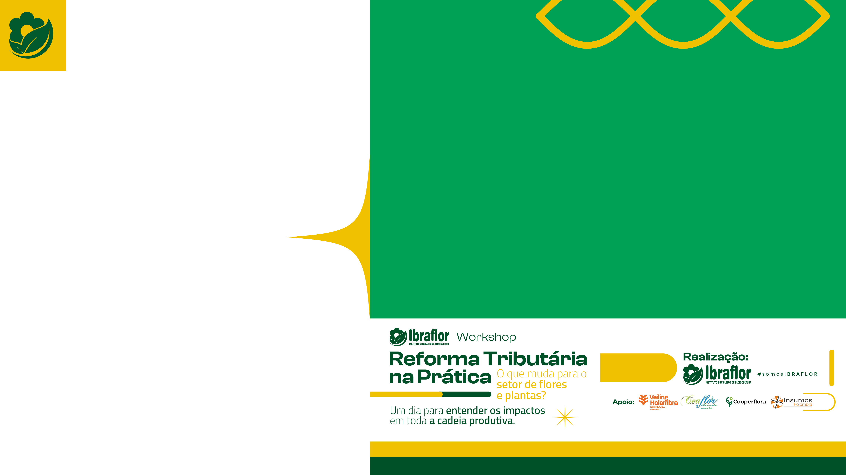
Bloco 1
A cadeia de flores e plantas no IBS/CBS

Slide 5
A flor é 0% - o problema está nos “acessórios”
0%
IBS + CBS sobre os produtos do Capítulo 6 da NCM
LC 214, art. 148 e Anexo XV, item 4
0601
Bulbos, tubérculos, rizomas e mudas
0602
Outras plantas vivas (inclusive em vaso), estacas e enxertos
0603
Flores e botões cortados, para buquês ou ornamentação — frescos, secos, tingidos, preparados
0604
Folhagens, folhas, ramos, musgos e líquenes para ornamentação
Redução a zero ≠ isenção
O crédito das compras (insumos, embalagens, energia, frete) é mantido (art. 52).
Tende a sobrar crédito → ressarcimento (arts. 39 e 40).
O enquadramento segue a NCM
Não o nome comercial.
“Arranjo”, “kit” e “decorado” precisam ser traduzidos para um código.
Hoje é diferente
ICMS com isenções e reduções estaduais desiguais para flores naturais; PIS/COFINS integral no regime regular.
Notes:
Fundamento: LC 214, art. 148 (alíquota zero para produtos hortícolas, frutas e ovos do Anexo XV; parágrafo único admite apresentações diversas desde que observada a NCM). Anexo XV, item 4: 'plantas e produtos de floricultura relativos à horticultura e cultivados para fins alimentares, ornamentais ou medicinais', Capítulo 6 da NCM/SH. cClassTrib 200014 / CST 200. Créditos: arts. 47 a 56; ressarcimento de saldo credor: arts. 39 e 40. A redução a zero não anula créditos, diferentemente da isenção.

Slide 6
Quem é contribuinte ao longo da cadeia
Produtor
Receita até R$ 3,6 mi/ano: não contribuinte (art. 164). Quem compra dele tem crédito presumido (art. 168).
Atacado
Regime regular (débito e crédito integrais) ou Simples Nacional.
Varejo
Simples “dentro do DAS” ou Simples híbrido (IBS/CBS pelo regime regular, art. 41).
Serviços
Decoração e paisagismo: regime regular ou Simples; alíquota padrão.
O que muda na escolha do fornecedor
O cliente do regime regular só credita o que foi efetivamente recolhido. Quem compra de Simples “dentro do DAS” credita pouco; quem compra do regime regular ou do Simples híbrido credita tudo.
Resultado: a carteira de clientes passa a definir o regime do vendedor.
Opção pelo híbrido para o 1º semestre de 2027: prazo prorrogado até 30/10/2026; nova janela em março de 2027.
Notes:
Fundamento: LC 214, art. 164 (produtor rural PF/PJ com receita inferior a R$ 3.600.000,00 no ano-calendário não é contribuinte; produtor integrado idem; §§ 2º e 3º sobre excesso do limite). Art. 168: crédito presumido ao adquirente do regime regular, percentual fixado anualmente por ato conjunto do Ministro da Fazenda e do CG-IBS. Simples: LC 214, art. 41, e LC 123, art. 13 — opção pelo recolhimento de IBS/CBS pelo regime regular ('híbrido'). Crédito do adquirente de optante do Simples limitado ao valor recolhido no DAS.

Slide 7
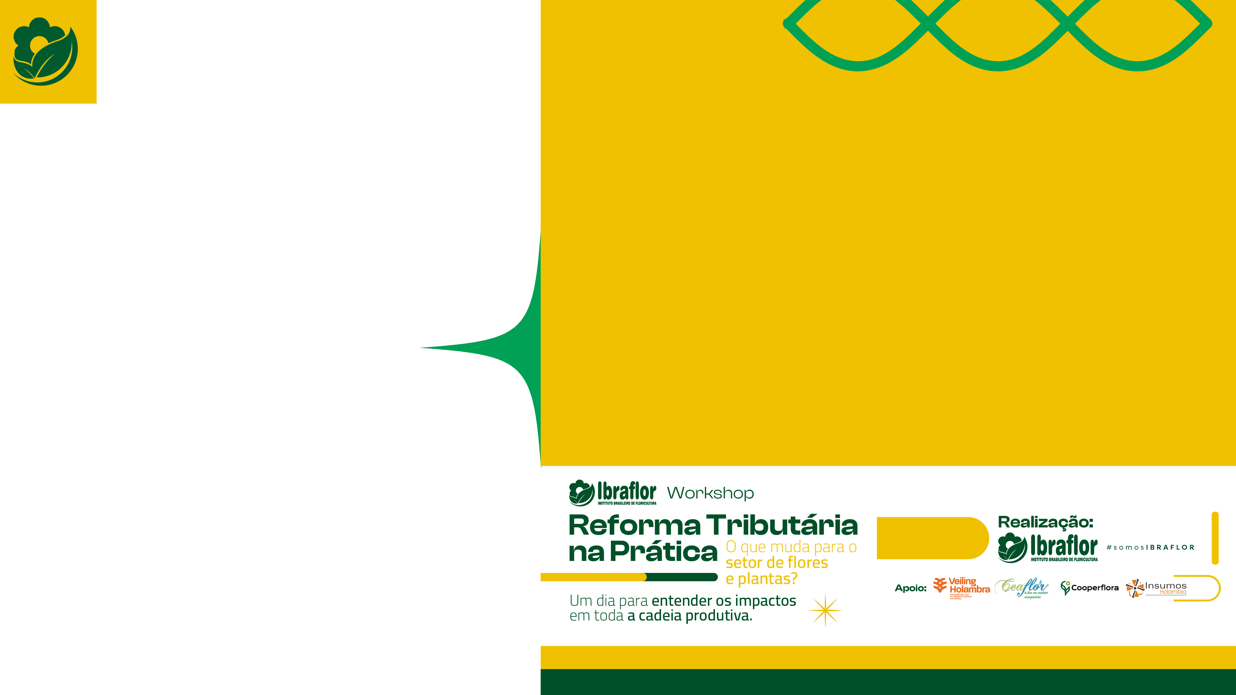
Bloco 2
Split payment no atacado, no varejo e nos serviços

Slide 8
O que é o split payment
Banco · Pix · cartão
separa o IBS/CBS no momento da liquidação
R$ 72 → caixa da empresa
Cliente paga
R$ 100
R$ 28 → fisco (RFB e Comitê Gestor)
O imposto deixa de passar pelo caixa: quem recolhe é o prestador do serviço de pagamento, na liquidação (LC 214, art. 31).
Vale para todos os arranjos de pagamento - abertos ou fechados, regulados ou não pelo Banco Central.
Exemplo com 28%: alíquota de referência estimada (IBS + CBS), usada apenas para ilustrar.
Para o setor
Flor e planta a 0%: nada é retido - mas a nota precisa estar certa.
Serviço, vaso, kit, decoração: retenção na fonte do pagamento.
Misturou na mesma nota? O sistema calcula item a item.
Notes:
Fundamento: LC 214, art. 31 (caput: prestadores de serviços de pagamento eletrônico e operadoras segregam e recolhem IBS/CBS 'no momento da liquidação financeira da transação'; § 2º: atos conjuntos CG-IBS/RFB disciplinam; § 3º: aplica-se a arranjos abertos ou fechados, públicos ou privados, mesmo não sujeitos ao BACEN). Redação com LC 227/2026. A alíquota de 28% é estimativa (IBS ≈ 18,7% projetado em 2026 + CBS ≈ 8,8–9%); as alíquotas efetivas dependem de lei de cada ente e da alíquota de referência do Senado.

Slide 9
Duas modalidades de split
Procedimento padrão (art. 32)
• Vincula o documento fiscal ao pagamento
• Consulta a plataforma RFB/CG-IBS e separa o valor exato
• Considera os créditos do fornecedor (“split inteligente”)
• Gera crédito ao comprador do regime regular
Procedimento simplificado (art. 33)
• Percentual pré-fixado sobre o valor pago
• Sem consulta à plataforma; acerto posterior
• Pode reter mais do que o devido
• Pensado para arranjos e vendas sem vínculo nota × pagamento (varejo)
Retido a maior → devolução em até 3 dias úteis (art. 35; Decreto 12.955, art. 29)
Alternativa: recolhimento pelo próprio adquirente contribuinte (art. 36) - vendas a prazo e sem meio eletrônico
Notes:
Fundamento: LC 214, art. 31, § 1º (redação da LC 227/2026): o split compreende o procedimento padrão (art. 32) e o procedimento simplificado (art. 33). Art. 35: devolução do excesso retido. Art. 36: recolhimento pelo adquirente contribuinte do regime regular. Decreto 12.955/2026: art. 29 (padrão: consulta prévia à plataforma; em falha, retenção integral e devolução em 3 dias úteis), art. 30 (simplificado: percentual preestabelecido; § 3º — ausência de identificação da CBS na transação implica opção automática pelo simplificado; § 7º — discussão sobre o crédito do adquirente no simplificado).

Slide 10
Por que existe: o crédito depende do pagamento
Hoje
ICMS, PIS e COFINS: o comprador credita pelo destaque na nota - mesmo que o vendedor nunca pague.
O fisco corre atrás do inadimplente; o crédito do comprador fica preservado.
Amanhã
IBS/CBS: o crédito nasce com a extinção do débito do fornecedor (arts. 27 e 47).
O split payment é a forma mais simples de extinguir o débito na hora - e garantir o crédito do cliente.
Tradução para a empresa
Seu cliente do regime regular (buffet, cerimonial, construtora, rede de varejo) vai preferir pagar com split - porque é o que lhe assegura o crédito. Quem não aceitar o split pode perder o cliente, não o imposto.
Notes:
Fundamento: LC 214, art. 27 (modalidades de extinção do débito: compensação com créditos, pagamento pelo contribuinte, split payment, pagamento pelo adquirente); art. 47 (apropriação do crédito condicionada à extinção do débito pelas modalidades do art. 27). É a mudança estrutural: o crédito deixa de ser 'financeiro' (destaque) e passa a ser 'de caixa' (pagamento).

Slide 11
Split payment: o que já está em norma
2026
2027
Sem data
Preparação
Decreto 12.955/2026 (29/04): regulamento da CBS e desenho do split em etapas.
Ato Conjunto RFB/CG-IBS nº 2/2026 (03/06): Manual de Integração e Swagger da Plataforma Pública.
Testes de integração dos arranjos.
Etapa 1 — facultativa, B2B
Operações em que o adquirente é contribuinte do regime regular.
Arranjos: boleto, Pix (QR dinâmico e estático, automático, chave), TED e TEF.
Decreto 12.955, art. 28, § 5º, e art. 33.
Etapa 2 — por ato conjunto
Cartão de crédito e débito, pré-pago e voucher; operações B2C.
Obrigatoriedade geral depende de ato conjunto RFB/CG-IBS ainda não publicado.
Em 2027, uma mesma empresa pode operar com vendas sujeitas ao split (B2B por Pix/boleto) e vendas fora dele (cartão, consumidor final).
Notes:
Fundamento: LC 214, art. 31, § 2º (atos conjuntos CG-IBS/RFB disciplinam a implantação, considerando as características de cada arranjo). Decreto 12.955/2026, art. 28, § 5º (doze arranjos: I a VII boleto/Pix/TED/TEF; VIII a XI cartões e voucher; XII outros) e art. 33 (implantação em pelo menos duas etapas; ato conjunto pode tornar facultativa a primeira). Ato Conjunto RFB/CGIBS nº 2/2026 (DOU 03/06/2026). Não há norma fixando obrigatoriedade geral em 2028 — não afirmar data.

Slide 12
Impacto por elo da cadeia
Atacado
Varejo
Serviços
Vendas B2B, muitas vezes de produto a 0%: retenção baixa.
Mas o sistema precisa conciliar NF-e × pagamento × retenção.
Atenção a frete, embalagem, vasos e itens fora do Capítulo 6 na mesma nota.
Clientes do regime regular pedirão split desde 2027.
Vendas B2C por cartão e Pix: fora da etapa 1; entram na etapa 2.
O simplificado, por percentual fixo, pode reter mais que o devido → pedir devolução.
Cadastro de produtos com NCM correta decide se há retenção ou não.
Simples “dentro do DAS” não é alcançado como comprador; pode ser como vendedor.
Alíquota cheia e clientes B2B (buffets, cerimoniais, decoradores etc.).
O split retira do caixa o valor que hoje financia a operação até o vencimento do ISS/PIS/COFINS.
Contratos: prazo, preço “líquido de split”, antecipação de recebíveis.
Mesma empresa, duas realidades: evento corporativo (split) e casamento (consumidor final).
Notes:
Reforçar: o split não cria imposto novo; ele antecipa o momento em que o dinheiro sai. Para flores a 0%, a questão é operacional (conciliação). Para serviços, é financeira (capital de giro). Fonte da etapa 1 (B2B, adquirente no regime regular) e dos arranjos: Decreto 12.955/2026, arts. 28 e 33.

Slide 13
Exemplo: decoração de casamento por R$ 10.000
R$ 10.000
valor do contrato
R$ 2.800
vão direto ao fisco (28%)
R$ 7.200
entram no caixa do decorador
R$ 2.800
de crédito para o cliente PJ
Hoje
Os R$ 10.000 entram inteiros no caixa. ISS, PIS e COFINS só saem no mês seguinte - e financiam fornecedores, folha e flores nesse intervalo.
Com split
Entram R$ 7.200. O capital de giro cai no mesmo dia do recebimento. Antecipação de recebíveis e cláusula de prazo passam a ser decisões tributárias.
Alíquota de 28% é estimativa para ilustrar; a alíquota efetiva será a do destino.
Notes:
Exemplo ilustrativo: alíquota de 28% (IBS ≈ 18,7% projetado + CBS ≈ 8,8–9%). O cliente PJ (regime regular) credita o IBS/CBS pago, salvo vedação de uso e consumo pessoal (art. 57). Antecipação de recebíveis: Decreto 12.955/2026, art. 31, III. Cláusula de prazo: discutir redação contratual (preço líquido de split; vencimento).

Slide 14
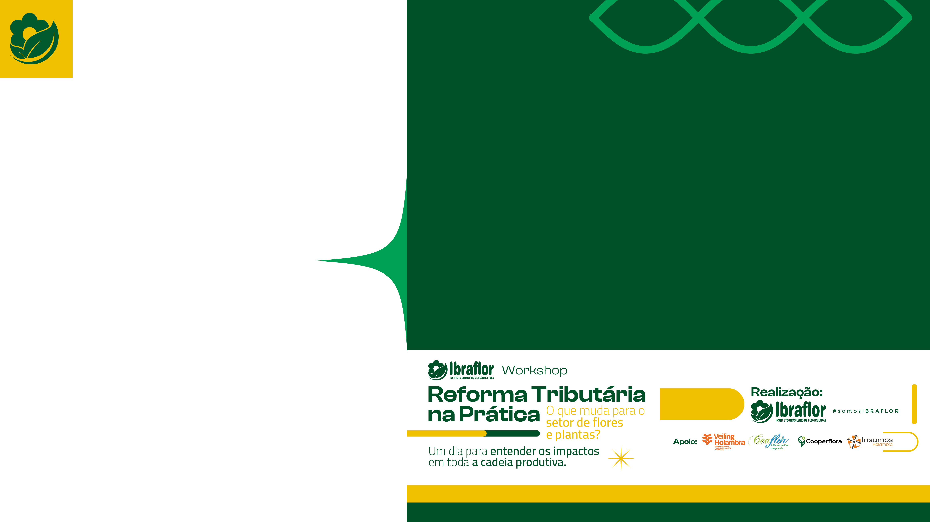
Bloco 3
Decoração de eventos e paisagismo: enquadramento, alíquota e local

Slide 15
O serviço não herda o 0% da flor
0%
Flor e planta (Capítulo 6 da NCM) - bem material
~28%
Decoração de eventos e paisagismo - serviço à alíquota padrão
 | Hoje (ISS) | Amanhã (IBS/CBS)
Enquadramento | Lista da LC 116: itens 7.11 (decoração e jardinagem), 17.11 (festas e recepções), 7.02/7.05 (obras) | Operação onerosa com serviço (art. 4º); sem regime diferenciado → alíquota padrão
Alíquota | 2% a 5%, cumulativo | Estadual + municipal do destino + CBS; não cumulativo
Crédito | Nenhum para o prestador; tomador não credita | Prestador credita flores (0%), estruturas, frete; tomador PJ credita o serviço.
Notes:
Fundamento: LC 116/2003, lista anexa, itens 7.11 ('decoração e jardinagem, inclusive corte e poda de árvores'), 17.11 (organização de festas e recepções; bufê) e 7.02/7.05 (obras). LC 214: art. 3º (serviço é tudo o que não é bem), art. 4º (operações onerosas com bens ou serviços), arts. 125 e ss. (reduções — nenhuma para decoração/paisagismo), art. 47 (crédito). Conflito atual ICMS × ISS sobre materiais: LC 116, art. 1º, § 2º; LC 87, art. 2º, IV e V.

Slide 16
Onde se paga: o local da operação (LC 214, art. 11)
Operação | Regra do art. 11 | Local do imposto
Venda de flores e plantas | Bem móvel material (inciso I) | Onde o bem é entregue ao cliente
Paisagismo e jardinagem | Serviço prestado fisicamente sobre bem imóvel (inciso II) | Onde está o imóvel
Decoração de evento | Serviço sobre o imóvel-salão (II) ou eventos e congêneres (IV) | Onde ocorre o evento
Projeto de paisagismo sem execução | Regra residual (inciso X) | Domicílio do cliente
Consequência
A decoradora de São Paulo que monta um casamento em Campos do Jordão paga IBS com a alíquota de Campos do Jordão. O endereço do evento vira dado fiscal obrigatório.
Crédito do tomador PJ
Evento comercial (lançamento, feira, loja): credita. Confraternização e festa para empregados.
Risco de vedação como “bens e serviços recreativos” (art. 57) - o argumento “com crédito” não vale para todos os clientes.
Notes:
Fundamento: LC 214, art. 11 (redação da LC 227/2026): I — bem móvel material: local da entrega ou disponibilização; II — bem imóvel e serviços prestados fisicamente sobre imóvel: local do imóvel; III — serviço prestado fisicamente à pessoa física: local da prestação; IV — planejamento, organização e administração de feiras, congressos, espetáculos e congêneres: local do evento; X — residual: domicílio principal do adquirente (§ 3º: cadastro; na falta, dois critérios não conflitantes). Art. 57: uso ou consumo pessoal — 'bens e serviços recreativos, esportivos e estéticos' e fornecimentos a sócios, administradores e empregados; § 5º veda o crédito; § 3º excepciona o uso na atividade econômica. Comparar com LC 116, art. 3º, VIII (decoração e jardinagem: local da execução).

Slide 17
Bloco 4
Kit ou arranjo decorado: como separar mercadoria e serviço

Slide 18
“Mercadoria ou serviço?” - a pergunta muda de sentido
Hoje ela decide ICMS × ISS.
Amanhã decide 0% × ~28%, local da entrega × local do evento, e a forma do split.
1
Sai da loja um bem acabado? (arranjo, buquê, cesta, planta em vaso)
Operação com bem material. Classifica-se na NCM; a montagem compõe o custo do bem.
Capítulo 6 → 0%.
2
A empresa executa algo no espaço do cliente? (montar, ambientar, retirar) ou cede material por tempo determinado?
Serviço de decoração ou locação → alíquota padrão, no local do evento ou do imóvel.
As flores são insumo do prestador (crédito na entrada – mas alíquota zero).
3
Kit de varejo com itens não vegetais de valor? (vaso de cerâmica, chocolate, vinho, pelúcia)
Itens separados na NF-e, cada um com sua tributação; preço único exige rateio documentado. Exceção: acessórios simples (Nota 2 do Cap. 6).
Notes:
Fundamento: LC 214, art. 3º (bens e serviços), art. 4º (operações onerosas), art. 12 (base de cálculo: valor integral, inclusive acréscimos, frete e seguro cobrados). Nota fiscal item a item com CST/cClassTrib (flor: CST 200, cClassTrib 200014). Jurisprudência de hoje sobre operações mistas: STF, RE 605.552/RS (Tema 379 — farmácias de manipulação), ADI 1.945/MT e ADI 5.659/MG (software); STJ, Súmula 156. Sob o IBS/CBS o conflito de competência desaparece; permanece o conflito de alíquota.

Slide 19
Destacar flores a 0% no contrato de decoração?
Possível, se…
• Há transferência efetiva das flores ao cliente (ele fica com elas)
• Preço autônomo e NF-e própria do item, com NCM do Capítulo 6
• O serviço (montagem, ambientação, retirada) é cobrado e documentado à parte
• A separação reflete a realidade econômica, não só o contrato
Riscos
• Requalificação como serviço único (art. 4º): flores descartadas ou retiradas pelo decorador são insumo, não venda
• Sem a lista do ISS como escudo: base integral da operação (art. 12)
• Efeitos em cascata: local da operação, split e crédito do cliente
• Autuação com diferença de ~28% + multa sobre a parcela destacada
A jurisprudência atual (RE 605.552, ADIs 1.945 e 5.659) ajuda a argumentar a separação, mas foi construída para o conflito ICMS × ISS — não para uma diferença de alíquota dentro do mesmo tributo.
Notes:
Apresentar como possibilidade com indicativo de riscos. Fundamento: LC 214, arts. 3º, 4º e 12; art. 2º (neutralidade). O fisco tende a olhar a realidade econômica: se o cliente não leva as flores, não houve fornecimento de bem. Documentação: contrato com dois objetos, NF-e (bem) e NFS-e (serviço), entrega comprovada. Mencionar que a Nota 2 do Capítulo 6 pode manter o arranjo inteiro a 0% quando os acessórios são simples (Bloco 5).

Slide 20
Bloco 5
“Decorados”: conceito e classificação fiscal

Slide 21
“Decorado” é nome de mercado, não categoria fiscal
O que o setor chama de decorado
Planta ou arranjo com acabamento para presente ou ornamentação:
• cachepô ou vaso decorativo
• cesta, papel, laço, cartão
• espuma floral, suporte
• às vezes itens não vegetais (velas, enfeites, chocolates)
O que decide a alíquota é a NCM do que se entrega - e as próprias regras da NCM absorvem boa parte dos acessórios.
Nota 1 do Capítulo 6
Só plantas vivas e produtos “dos tipos normalmente fornecidos pelos viveiristas ou floristas para plantio ou ornamentação”.
Nota 2 do Capítulo 6
Buquês, cestas de flores, coroas e artigos semelhantes ficam em 0603/0604 “sem ter em conta os acessórios de outras matérias”.
Buquê com papel, laço e cesta continua sendo flor → 0%.
RGI 3 (b) e 5 (b)
Cachepô de valor próprio e uso repetido, ou item não vegetal de elevado valor não é “acessório”. Classificar pelo caráter essencial do conjunto ou lançar como item próprio na NF.
Notes:
Fundamento: LC 214, art. 148 e Anexo XV, item 4 (remissão ao Capítulo 6 da NCM/SH). TIPI (Decreto 11.158/2022), Capítulo 6, Notas 1 e 2. Regras Gerais de Interpretação do SH: RGI 1, 3 (b) (caráter essencial), 5 (a) e (b) (embalagens; exclui as claramente suscetíveis de utilização repetida). NESH (IN RFB 1.788/2018): plantas em vasos de cultivo permanecem em 0602. Classificação é questão de fato e direito; consulta de classificação: IN RFB 2.057/2021. Não há definição publicada da IBRAFLOR para 'decorado' — convidar a plateia a confirmar o uso do termo.

Slide 22
Produto → NCM → IBS/CBS
Produto | NCM | IBS/CBS | Observação
Flor cortada fresca (rosa, lírio, crisântemo) | 0603.1x | 0% | Anexo XV, item 4
Rosa preservada / “eternizada” (seca, tingida, impregnada) | 0603.90 | 0% | Continua no Capítulo 6
Buquê com papel, laço e cesta | 0603 | 0% | Nota 2 do Cap. 6: acessórios não contam
Orquídea em vaso de cultivo | 0602.90 | 0% | Vaso de cultivo acompanha a planta
Planta em cachepô de cerâmica de valor | 0602 + 6912/6913 | 0% + integral | Item próprio na NF ou caráter essencial (RGI 3 b)
Arranjo com chocolates ou vinho | 0603 + itens | 0% + integral | Sortido: itens separados; rateio documentado
Coroa / guirlanda natural | 0604 | 0% | Folhagens e ramos
Flor e buquê artificiais | 6702 | Integral | SC Cosit nº 98.047/2024
Vaso de cerâmica decorado vendido à parte | 6914.90 | Integral | SC Cosit nº 98.434/2019
Montagem e ambientação no cliente | — (serviço) | Integral | Local do evento / do imóvel
Notes:
Fontes: LC 214, art. 148 e Anexo XV; TIPI/NCM Capítulo 6, Notas 1 e 2; RGI 3 (b) e 5 (b). Solução de Consulta Cosit nº 98.047/2024: buquê de flores artificiais (tecido, plástico, arame) → 6702.90.00 (RGI 1, 3 b/c e 6). Solução de Consulta Cosit nº 98.434/2019: vasos de cerâmica decorados para cultivo → 6914.90.00 (finalidade utilitária afasta a 6913). Terra, substrato e adubo: regime de insumos agropecuários (art. 138 e Anexo IX — conferir enquadramento caso a caso). Não há Solução de Consulta localizada sobre arranjos naturais com acessórios; o apoio é a Nota 2.

Slide 23
Bloco 6
Fim do ISS e nova tributação por local de destino

Slide 24
O ISS encolhe até 2032
2027–2028
2029
2030
2031
2032
2033
ISS 100%
ISS 90%
ISS 80%
ISS 70%
ISS 60%
IBS 100%
IBS 40%
IBS 30%
IBS 20%
IBS 10%
+ CBS integral desde 2027. Percentuais sobre as alíquotas de referência; ICMS segue a mesma trajetória.
 | ISS (até 2032) | IBS/CBS
Onde se paga | Município do prestador, com exceções (decoração/jardinagem: local da execução) | Destino: local do evento, do imóvel ou da entrega (art. 11)
Quem recebe / documento | Prefeitura; NFS-e municipal | Comitê Gestor e RFB; NFS-e nacional com campos IBS/CBS (Ato Conjunto RFB/CG-IBS nº 4/2026)
Notes:
Fundamento: ADCT, arts. 125 a 129 (EC 132/2023): 2029 a 2032 — IBS a 10%, 20%, 30% e 40% das alíquotas de referência; ICMS e ISS reduzidos em 1/10 ao ano; 2033 — extinção. CF, art. 156-A, § 1º, V a VII: alíquota do IBS = alíquota do Estado + alíquota do Município de destino; alíquota de referência fixada pelo Senado na omissão. LC 116, art. 3º, caput e VIII. Ato Conjunto RFB/CGIBS nº 4/2026 (31/07/2026): calendário dos documentos fiscais — NF-e/NFC-e/CT-e 03/08/2026; NFS-e casos gerais 01/10/2026; NFS-e demais casos 01/12/2026; Simples Nacional 01/01/2027.

Slide 25
Na prática: o paisagista e a decoradora
Jardim em condomínio em Bragança Paulista · casamento em Campos do Jordão
2028
2030
2033
ISS de Bragança / de Campos do Jordão (local da execução)
+ CBS federal, com crédito para o cliente PJ
PIS/COFINS já extintos
ISS a 80% do mesmo município
+ IBS a 20%, com alíquota de SP + do município de destino
+ CBS; split payment possivelmente obrigatório
Só IBS (destino) + CBS
Sem ISS, sem lista de serviços, sem guerra de local da sede
Crédito integral na cadeia
O que o empresário precisa ter: endereço do imóvel ou do evento na nota, cadastro do tomador, sistema que calcule a alíquota pelo destino e contratos longos com cláusula de revisão tributária.
Notes:
Exemplo-fio-condutor. Em 2028, a CBS já está integral e PIS/COFINS extintos; ISS continua integral até 2028 e começa a cair em 2029. Em 2030: ISS 80% + IBS 20% (alíquota de SP + município de destino) + CBS. Em 2033: IBS + CBS. Risco de transição: cumulatividade residual do ISS em contratos longos (paisagismo de empreendimentos) — cláusula de revisão.

Slide 26
Para fazer agora
Empresário
☐ Revisar a NCM de todo o catálogo — sobretudo decorados e kits
☐ Separar na nota o que é flor, acessório de valor e serviço
☐ Simular o caixa com split (B2B em 2027; cartões e B2C depois)
☐ Decidir Simples “dentro” ou híbrido pela carteira de clientes
☐ Registrar endereço do evento ou do imóvel em toda proposta
Jurídico
☐ Reescrever contratos de decoração e paisagismo: objeto, preço líquido de split, prazo, revisão tributária
☐ Parecer de classificação para as linhas decoradas
☐ Acompanhar os atos conjuntos RFB/CG-IBS (split e NFS-e) e as leis de alíquota de SP e dos municípios
☐ Mapear créditos acumulados e o rito de ressarcimento
“A flor continua a 0%. O que a reforma passa a tributar e fiscalizar é toda a Economia do seu entorno e o que a empresa coloca em volta dela.”
Notes:
Fechamento. Três frentes: cadastro e NCM; caixa e contratos; sistema e meios de pagamento. Deixar a frase final no ar e abrir para perguntas, se houver tempo.

Slide 27

Notes:
Slide de encerramento do template.

